Slide 1
Villamosság élettani hatásai Az elektromos és mágneses terek biológiai hatásai
Budapesti Műszaki és Gazdaságtudományi Egyetem
Villamos Energetika Tanszék
Nagyfeszültségű Technika és Berendezések Csoport
Tamus Zoltán Ádám
tamus.adam@vet.bme.hu

Slide 2
SEJT- és Állatkísérletek

Slide 3
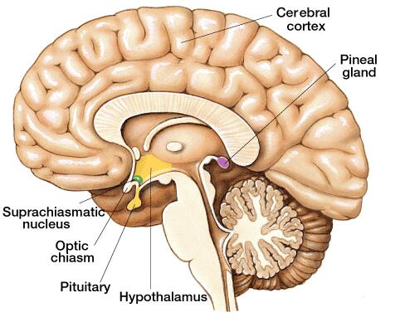
Melatonin hipotézis I.
A melatonin hormont a tobozmirigy termeli
Szerepe:
Nappalok és éjszakák változása
Koncentrációja a vérben éjjel nagyobb
Súlyos betegségek, daganatos megbetegedések esetén alacsony koncentrációt mértek
Összefüggés a mellrákkal ?

Slide 4
Melatonin hipotézis II.
1-130 μT besugárzás csökkentette a melatonin koncentrációját, patkányokon hörcsögökön
Más tanulmányok nem találtak összefüggést
A nappali ELF mágneses expozíció (pl. villamosipari dolgozók) erősíti az éjszakai fény hatását a melatonin szekrécióra

Slide 5
Genetikus hatások I.
Számos tanulmány kimutatta az ELF erőterek hatását a DNS-re
Az örökítőanyag sérülése (pl. száltörések) mutációkat okoz, amely rákos megbetegedésekhez vezethet

Slide 6
Genetikus hatások II.
Pozitív tanulmányok:
0,25-0,5 mT, 60 Hz-es besugárzás kettős száltörések növekedését okozta patkányok idegsejtjein
2 órás 0,1-0,5 mT besugárzás: egyes száltörések növekedése
50 Hz és 15,6 kHz karcinogén hatása a magzati májsejtekre
1 mT időszakos besugárzás->száltörések
2 órás 1 mT besugárzás 10 napos egereken DNS sérülést tapasztaltak

Slide 7
Genetikus hatások III.
Negatív tanulmányok:
1-500 μT besugárzás esetén nem valószínűsíthető DNS száltörés, de 7 mT esetén oxidáns jelenlétében tapasztaltak száltörést
14,6 mT nem okozott DNS törést szalmonella vírusokon

Slide 8
Genetikus hatások IV.
Lehetséges hatásmechanizmus:
A DNS kettős láncát hidrogénkötések tartják össze
A hidrogénkötés egy protonból (H⁺) áll, amelyet elektronpár köt mindkét szálhoz
Az elektromágneses erő eltolhatja az elektronokat a H-kötésben
Lokális töltés alakulhat ki, mely elektromos ereje felszakíthatja a H-kötést
A két lánc szétválik

Slide 9
Genetikus hatások V.
Kromoszóma rendellenességek:
Emberi lymphocitákon 1,05 mT 24, 48, 72 órás besugárzás esetén
Egerek csontvelőjén 3-4,7 T, 24-72 órás besugárzás esetén
A DNS sérülések és a kromoszóma elváltozások kapcsolatban állnak rákokozó hatásokkal
1-500 μT környezeti terek karcinogén hatása nem valószínűsíthető, közvetlen DNS-roncsoló hatásuk nem bizonyított

Slide 10
Sejtekre gyakorolt hatás I.
Kalciumion-háztartás
Nagy ELF erőterek esetén Ca²⁺ kiáramlás növekedése idegsejtek és lymphociták esetén
a hatásmechanizmus nem ismert
Több in-vitro vizsgálat sem mutatott ki sejtburjánzást igen nagy terek esetén

Slide 11
Sejtekre gyakorolt hatás II.
Stresszválasz ?
ODC enzim: a sejtnövekedés szabályozása, karcinogenezis közben aktiválódik
ODC aktivitás tapasztalható ELF besugárzás esetén
Immunrendszer
Igen nagy ELF erőterek (~T) sem találtak semmilyen hatást
Immunológiai zavar (2-2000 mT), dózisjelleggel

Slide 12
Rákkísérletek
Nincs egyértelmű bizonyíték, hogy a kis ELF erőterek magukban rákkeltők
Néhány tanulmány kimutat valamely hatást:
15 μT 15 ill. 52 hetes besugárzás a leukémia kialakulásának növekedését mutatta egereken
Más karcinogén hatások erősítését mutatták ki 0,02-0,1 mT ELF erőterek esetén

Slide 13
Viselkedésre gyakorolt hatások
Babuin páviánok viselkedésében tapasztaltak elváltozást 30 kV/m, 6 hetes behatás esetén
Patkányok 18 mT behatás esetén nem tapasztaltak elváltozást
Egerek tanulási képességeiben tapasztaltak változást
7000 mT és 14000 mT terek patkányok viselkedésében okozott változást 5 percen belül
Hasonló eredmények egereken 14,1 T 30 perces behatás esetén
Valószínűsíthető, a vestibularis rendszer ingerlése okozza

Slide 14
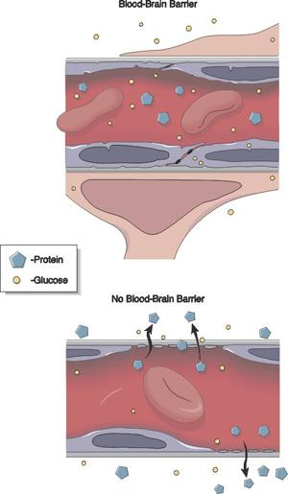
Vér-agy gát

Slide 15
Szaporodás és egyedfejlődés
A legtöbb emlősökön végzett vizsgálat nem mutatta ki az ELF erőterek káros hatását sem a fejlődő embrióra sem az anyára.
2- 1000 μT egerek
25 μT hím és nőstény egerek
150 kV/m nagyságú erőterekig nem találtak semmilyen elváltozást

Slide 16
EPIDEMIOLÓGIAI VIZSGÁLATOK

Slide 17
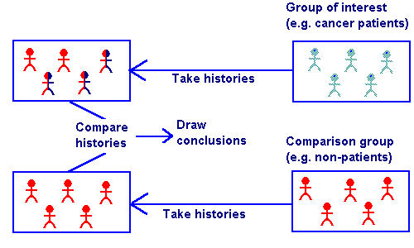
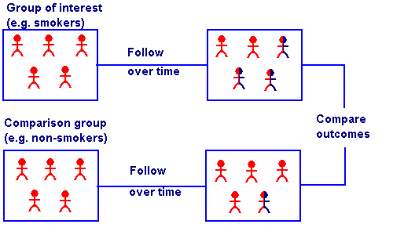
Epidemiológiai vizsgálatok
Case-control
Kohort
Notes:
Epidemiológiai vizsgálatok
Az epidemiológiai vizsgálatok egyik eszköze az un. eset-kontroll (case-control) vizsgálat, melynek lényege, hogy egy adott betegségben szenvedő csoport mellé választanak egy egészséges kontrollcsoportot, majd a betegség feltételezett okának előfordulási gyakoriságát vizsgálják mindkét csoport esetében, és ebből következtetnek a feltételezett ok és a betegség közötti kapcsolat erősségére. A kontrollcsoport kiválasztásnál a legfontosabb – egyben legnehezebben teljesíthető – szempont, hogy a két csoport a betegséget leszámítva minél jobban hasonlítson egymásra. A vizsgálatok másik csoportja az un. kohort vizsgálat, mely során a kezdetben egészséges populációt a rizikófaktornak kitett egyének és kontroll egyének csoportjára bontják, majd a követési idő lejárta után a betegség kialakulásának gyakoriságát hasonlítják össze a két csoport között.

Slide 18
Lakosságot érő erőterek I.
Gyermekkori leukémia és egyéb daganatos megbetegedések
1979 Wertheimer és Leeper „wire code”
Nagyszámú vizsgálat egymásnak ellentmondó eredmények
Melatonin hipotézis
Gyermekkori agydaganat

Slide 19
Lakosságot érő erőterek II.
Mellrák
Wertheimer és Leeper: összefüggés
Kelet-angliai vizsgálat: negatív eredmény
Svéd vizsgálat: RR=1 (nők), RR=2,1 (férfiak)
Elektromos takarók használata: negatív eredmény

Slide 20
Távvezetékek hatása?
Gyermekkori leukémia
Gyermekkori agydaganat
Egyéb rákfajták
Notes:
Az epidemiológiai vizsgálatok másik csoportja az ELF erőterek és a különböző rákfajták kialakulása közötti összefüggését kutatják. Az első ilyen jellegű publikáció a hetvenes évek végén jelent meg, amely nem kevesebbet állított, minthogy azon gyermekek között, akik nagyfeszültségű távvezetékek közelében élnek gyakrabban fordul elő leukémia. A témában végzett vizsgálatokról azóta számos cikk látott napvilágot, melyeket többek közt az Egyesült Államokban, Németországban valamint a skandináv országokban végeztek. A megállapításokat a következőképpen lehet összegezni: általában a kritikus térerősséget 0,2-0,4 μT között állapítják meg, amely fölött a gyermekkori (15 életévnél fiatalabb egyéneknél) leukémia kialakulásának relatív gyakorisága 2 körüli érték. De nem szabad figyelmen kívül hagyni azt a tényt, hogy ezek a vizsgálatok a lakáson belüli mágneses térerősséget becsléssel állapították meg, a távvezeték természetes teljesítménye és vezetőelrendezése alapján. A lakáson belüli, rövid időtartamú térerősségmérésen alapuló – az Egyesült Államokban és Norvégiában végzett – vizsgálatok nem találtak összefüggést a gyermekkori leukémia és a nagyfeszültségű távvezeték közelsége között. A megbetegedések előfordulási gyakoriságának növekedését tapasztalták az Egyesült Államokban és Németországban a gyerekszobában végzett 24 órás térerősségmérést alapul vevő vizsgálatok is.
Összességében ezen tanulmányokkal kapcsolatosan számos probléma merül fel. Első – mivel case-control vizsgálatokról van szó –, hogy igazából nincs információ a lakóhelyen fellépő múltbéli mágneses térerősség értékekről. Mind a teljesítménybecslésen, mind a mérésen alapuló vizsgálatok csak irányadónak tekinthetők a betegség diagnózisát megelőzően a tartózkodási helyen fellépő mágneses térerősség értékekre. Tovább nehezíti a helyzetet, hogy a vizsgálatokban gyakorlatilag nem sikerült eliminálni a nagyfeszültségű távvezeték által keltett mágneses teret, egyéb rákkeltő hatásoktól (dohányzás, forgalmas autóút közelsége, szociális helyzet stb.). Növeli a kétségeket az is, hogy a ténylegesen regisztrált megbetegedések száma még abban az esetben is alacsony, amikor a vizsgálatba bevont személyek száma viszonylag magas, ugyanakkor a relatív kockázat növekedése minden esetben kicsi. Éppen ezért a helyzet tisztázására további kutatások folynak.
A második leggyakrabban előforduló rákos megbetegedés gyermekeknél az agydaganat, ezért néhány tanulmány ezt a megbetegedést állította a vizsgálat középpontjába. Ezek kivétel nélkül negatív eredménnyel zárultak függetlenül a mágneses tér meghatározására választott módszertől. A felnőttkori rákos megbetegedések és az ELF erőtér között az ide vonatkozó tanulmányok egyike sem talált összefüggést.
Egymásnak ellentmondó jelentések láttak napvilágot a villamos szakmában – tehát nagyobb elektromos és mágneses erőtérben – dolgozó emberek rákos megbetegedéseivel kapcsolatosan, ezek sem nem cáfolják, sem nem erősítik, az ELF erőterek és a rák közötti összefüggés létezését.

Slide 21
Villamosipari dolgozók I.
Felnőttkori daganatos megbetegedések
Mágneses erőterek
Dél-kaliforniai vizsgálat: RR=1,6
Kanadai és francia vizsgálatok: 223292 dolgozó, leukémia kialakulása
Svéd vizsgálat: leukémia
Dániai vizsgálat: rákos megbetegedések
Villamos és mágneses erőterek
Miller et al.: OR=3,52-11,2
kanada, villamosipari dolgozók: glioblastoma multiforme, OR=5,36

Slide 22
Villamosipari dolgozók II.
Kardiovaszkuláris megbetegedések
Neurodegeneratív megbetegedések

Slide 23
Magzati növekedésre gyakorolt hatás
Vizsgálat | Vizsgáltba bevont kismamák száma | Kapcsolat a monitorhasználat és a
 |  | spontán abortusz | születési rendellenességek
 |  | között
Finn (case-control) | 111 | nem vizsgált | nincs
Montreal (case-control) | 6876 | nincs? | nincs?
Svéd (kohort) | 4117 | nincs | nincs
Svéd (case-control) | 1355 | nincs | nincs?
Michigan | 817 | nincs? | nem vizsgált
Norvég (kohort) | 1820 | nem vizsgált | nincs
Kalifornia (case-control) | 1583 | nincs? | nincs
Notes:
Az epidemiológiai vizsgálatok egy része az ELF erőterek magzati fejlődésre, spontán vetélésre valamint a születési rendellenességekre gyakorolt hatásával foglalkozik. E területen folyó kutatások időszerűségét a számítógépek és a monitorok egyre szélesebb körű munkahelyi és otthoni elterjedése, és a nők terhesség alatti munkavégzése indokolja. Természetes tehát a kismamák fokozódó aggodalma. A témával kapcsolatosan több független, széleskörű vizsgálatot is végeztek, összehasonlítva a számítógéppel dolgozó, és számítógépet nem használó várandós kismamákat. A megjelent tanulmányok nagyobbik része nem talált összefüggést a monitorhasználat és a spontán vetélés, illetve a születési rendellenességek között, néhány azonban egyértelműen nem zárja ki az összefüggést.
Az 1. táblázat kiemelten tartalmazza néhány vizsgálat eredményét. A táblázat egyes soraiban kérdőjelek utalnak azokra a tanulmányokra, amelyek felvetnek némi bizonytalanságot.A montreali vizsgálat gyenge korrelációt mutatott a monitorhasználat és a spontán abortusz között, de a terhesség alatti monitorhasználat időtartamának meghatározása csak a bevont személyek elmondásain alapult, így a vizsgálat eredménye nem bizonyító erejű. A születési rendellenességek gyakorisága pedig túl kicsi volt ahhoz, hogy ebből egyértelmű következtetéseket lehetne levonni. Az egyik svéd vizsgálat is növekedést mutatott ki a születési rendellenességek relatív gyakoriságában, de ebben az esetben az egyéb rizikófaktorokat – munkahelyi stressz, dohányzás – nem lehetett elhanyagolni. A michigani tanulmány 120 résztvevője dolgozott heti 20 óránál többet számítógépes monitorok közelében. A spontán vetélések száma az elvárt 21,2-el szemben 26 esetben volt megfigyelhető, de szerzők véleménye szerint ez az eltérés statisztikailag nem szignifikáns. A kaliforniai vizsgálatról elmondható hogy az esetek száma itt is túl alacsony volt ahhoz, hogy egyértelmű következtetéseket lehessen levonni, valamint az egyéb rizikófaktorok elhanyagolása itt sem volt biztosított.
Az eddigi kutatások alapján elmondható, hogy az ELF erőterek magzati növekedésre, a spontán abortusz gyakoriságának, valamint a születési rendellenességek gyakorolt hatása nem bizonyított, de a kérdés eldöntéséhez még további kutatásokat, állatkísérleteket folytatnak napjainkban is.

Slide 24
Klinikai vizsgálatok
Érzékelés
„Flicker” érzés: 20 mA/m² @ 20 Hz
„Vizuális” érzékelés 10 mT
Elektromágneses érzékenység
Monitorhasználat: 100 V/m, 6 μT
Agyműködés
1,26 mT @ 45 Hz, α, β hullámok változása
Viselkedésre gyakorolt hatás
emlkékezés, válaszidő növekedés

Slide 25
WHO besorolás
Besorolás | Példák az ágensre
emberi rákkeltő (általában az emberben történő rákkeltés erős bizonyítékán alapul) | azbeszt, mustárgáz, dohány, gamma-sugárzás
valószínű emberi rákkeltő (általában az állatban történő rákkeltés erős bizonyítékán alapul) | dízelmotor kipufogó gáza, naplámpák, UV sugárzás, formaldehid
lehetséges emberi rákkeltő (általában az emberben történő rákkeltés bizonyítékán alapul, amelyet hihetőnek tekintenek, de amelyre más magyarázat sem zárható ki) | kávé, sztirén, benzinmotor kipufogó gáza, hegesztési füstök, ELF mágneses tér

Slide 26
Háztartási készülékek által keltett mágneses indukció
 | mágneses indukció [μT]
 | 10 cm | 30 cm | 50 cm
Hajszárító | 18,5 | 1 | 0,46
Mosogatógép | 2,4 | 0,48 | 0,18
Vasaló | 2 | 0,3 | 0
Porszívó | 4,5 | 0,9 | 0,26
Fénymásoló | 2,7 | 0,6 | 0,21
Színes TV | 2 | 0,62 | 0,22
Számítógép-monitor | 0,49 | 0,21 | 0,06
Mikrohullámú sütő | 12 | 2,4 | 1,2
Elektromos óra | 14 | 0,46 | 0,14
Citromnyomó | 70 | 0,23 | 0,09
Villanytűzhely | 1,15 | 0,22 | 0,07
Mosógép | 1,23 | 0,82 | 0,54
Varrógép | 2,3 | 0,35 | 0,12
Gyümölcscentrifuga | 22 | 1,28 | 0,66
Notes:
A kisfrekvenciás villamos erőterek főként nagyfeszültségű távvezetékek és berendezések közvetlen közelében fordulnak elő. Ezzel szemben a mágneses erőterek nagysága a készülékek áramfelvételével arányos. Mindez azt jelenti, hogy akár a kisfeszültségű hálózatra kapcsolódó berendezések, valamint az őket tápláló vezetékek közelében is előfordulhat nagyobb mágneses erőtér. Mivel életünk javarészét a minket körülvevő kisfeszültségű készülékek között éljük le, különösön fontos az általuk kibocsátott mágneses térerősség ismerete. A táblázatban néhány háztartási illetve irodai készüléktől különböző távolságra előforduló mágneses térerősség nagysága látható.
Ki kell azonban emelni, hogy az egyes gyártmányok között eltérések lehetnek, ezek az értékek csak tájékoztató jellegűek. Azonban figyelembe kell venni az egyes készülékekkel kapcsolatos használati szokásokat, pl. a TV készüléket általában néhány méteres távolságból nézzük, a hajszárítót igaz, hogy a fejünktől 10-30 cm-es távolságra használjuk, de általában csak percekig, egyes munkakörökben dolgozók monitor előtt töltik az egész napot stb.

Slide 27
Irodalom
Riadh W. Y. Habash: Bioeffects and Therapeutic Applications of Electromagnetic Energy, CRC Press, 2008. pp. 94-99.

